Slide 1
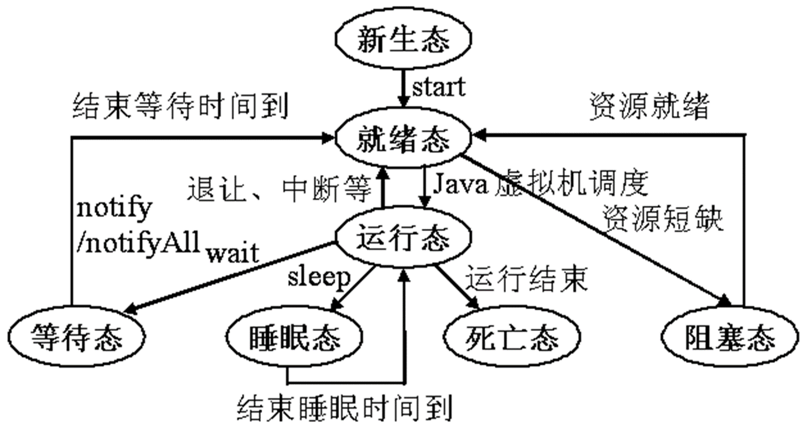
重难点回顾-线程生命周期
新生态 就绪态 运行态 阻塞态 死亡态

Slide 2
重难点回顾—Thread类
// 线程子类
class MyThread extends Thread {
  public MyThread(String name) {
  super(name);
  }
  @Override // 线程运行时执行的方法
  public void run() {
    try {
      for (int i = 0; i < 5; i++) {
        Thread.sleep(100); // 阻塞线程
        System.out.println(this.getName());
      }
    } catch (Exception e) {
      e.printStackTrace();
    }
  }
}

Slide 3



重难点回顾-线程开始
public class TestNewThr {
  public static void main(String[] args) {
    // 创建两个线程，start进入就绪状态
    MyThread th1 = new MyThread("A");
    MyThread th2 = new MyThread("B");
    th1.start();
    th2.start();
  }
}

Slide 4
Java实例——join
class JoinThread implements Runnable {
  @Override
  public void run() {
    for (int i = 0; i < 5; i++) {
      System.out.println("第" + i + "次输出A");
    }
  }
}
public class TestJoin {
  public static void main(String[] args) {
    System.out.println("主线程：main方法开始");
    Thread th1 = new Thread(new JoinThread());
    th1.start();
    System.out.println("主线程：main方法结束");
  }
}

Slide 5
Java实例——join
增加join等待，如下所示：
运行结果有何不同？？？
public class TestJoin {
  public static void main(String[] args) {
    System.out.println("主线程：main方法开始");
    Thread th1 = new Thread(new JoinThread());
    th1.start();
    try {
      th1.join();
    } catch (Exception e) {
      e.printStackTrace();
    }
    System.out.println("主线程：main方法结束");
  }
}

Slide 6
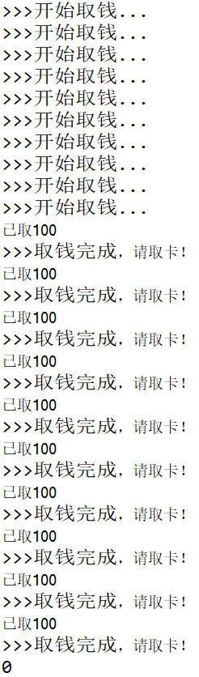
存款账户类-同步方法
修改存款账户类getMoney方法为同步方法！
// 存款账户
class MyAccount {
  int amount = 1000;// 账户余额
  public synchronized void getMoney(int num) {
    try {
      // 模拟数据库操作，耗时操作
      Thread.sleep(50);
    } catch (Exception e) {
      e.printStackTrace();
    }
    amount -= num;
  }
}

Slide 7

存款账户类-代码块
为存款账户类getMoney方法增加同步代码块！
// 存款账户
class MyAccount {
  int amount = 1000;// 账户余额
  public void getMoney(int num) {
    try {
      // 模拟数据库操作，耗时操作
      Thread.sleep(50);
    } catch (Exception e) {
      e.printStackTrace();
    }
    // 因为是保证单个账户数据的正确性，所以可以对this加锁
    synchronized (this) {
      amount -= num;
    }
  }
}

Slide 8
第 10 章 网络程序设计

Slide 9

本章总体纲要
计算机网络基础
统一资源定位地址(URL)
基于TCP的网络程序设计
基于UDP的网络程序设计

Slide 10
计算机网络
计算机网络是利用通信设备和线路将地理位置不同、功能独立的多个计算机系统相互联接起来，以实现资源共享和信息交换的系统体系。
Internet网络是世界上最大的互联网络，它把全世界各个地方的各种网络互连起来，组成一个跨越国界范围的庞大的互联网络。

Slide 11
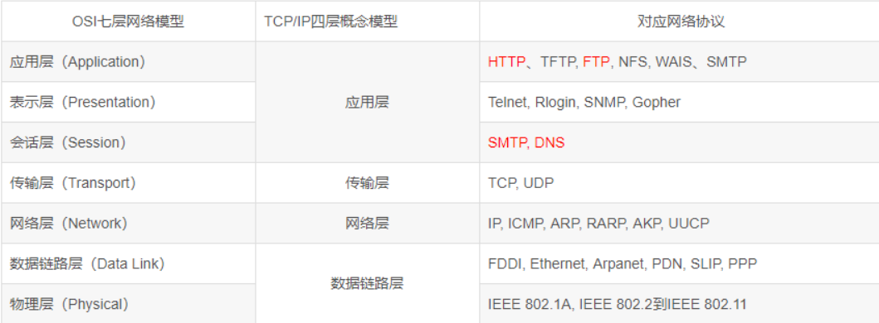
网络通讯协议
关于网络通讯协议模型，通常会说到两种：OSI和TCP/IP。
OSI七层和TCP/IP四层的关系：

Slide 12
IP地址和域名
IP地址是识别网络主机的唯一身份标识。
IP地址是由32位二进制数组成（IPv4为例），通常写成4个0~255之间的数字。
域名可看做是IP地址的别称，用字符进行描述，便于理解和记忆。
在网络通信过程中只能使用IP地址。
DNS是地址解析系统，实现域名与IP地址的自动转换工作。

Slide 13
端口和Socket
端口是用于识别主机进程的标识。
范围：0-65535（16 bit）
0-1023：特定服务（telnet、smtp、ftp等等）
Socket是主机IP地址+端口号。
网络编程也称为基于Socket的编程。

Slide 14
C/S和B/S模式
Client是发起请求的一方，被称作客户端；Server是接受请求的另一方，被称作服务器端。
C/S模式称为客服端/服务器端模式，简称C/S模式。
B/S模式：特殊的C/S模式。
Browser是浏览器，不需要安装额外的客户端程序就能访问服务器端。

Slide 15
Java网络编程-URL
Java提供的网络功能分为3大类：
1. 统一资源定位符(URL)
通过URL的网络资源表达形式确定数据在网络中的位置，利用URL对象提供的相关方法，直接读入网络中的数据，或者将本地数据传送到网络的另一端。

Slide 16
Java网络编程-TCP/UDP
2. 基于TCP的网络程序设计
传输控制协议(TCP)是一种基于连接的协议，可以在计算机之间提供可靠的数据传输。通过TCP进行通信的双方通常称为服务器端和客户端。
3. 基于UDP的网络程序设计
用户数据报协议(UDP)是一种控制网络数据传输的协议，传输的数据首先封装在数据报包中，然后通过UDP控制数据报包的发送和接收。

Slide 17
本章总体纲要
计算机网络基础
统一资源定位地址(URL)
基于TCP的网络程序设计
基于UDP的网络程序设计

Slide 18
Internet地址
在Internet上的计算机通过IP (Internet Protocol)地址标识
  示例: 115.239.211.112
  域名: www.baidu.com
类 java.net.InetAddress用来表示Internet地址

Slide 19
Internet地址
类 InetAddress class 并不具有public的构造方法
但可以通过下列方法构造:
  static InetAddress getByAddress(byte[ ] addr)
  static InetAddress getByName(String host)

Slide 20
InetAddress示例
InetAddress ipAddress = InetAddress.getByName("www.baidu.com");
System.out.println(ipAddress.getHostAddress());// 115.239.211.112

Slide 21
URL
类 URL 是网络资源定位器(Uniform Resource Locator), 指向网页(World Wide Web) 上的一个资源
这里的资源可以是文件/目录，也可以是一些复杂的对象，如数据库或搜索引擎(search engine)

Slide 22
URL
(Protocol)(Host)[:Port][File][#Reference]
示例
  http://www.aiit.edu.cn/
  http://localhost:8080/index.html#bottom
  ftp://172.16.123.120/java/

Slide 23
URL
大多数URL可以分成五个部分:
  Protocol
  Host
  Port
  File
  Reference, 有时也称为section 或 anchor
但并不都是必需的

Slide 24
URL
端口号(Port)
  范围: 0-65535 (16 bits)
  小于1024: 用来对应特定的服务 (例如: telnet, SMTP, ftp等等)
  服务端与客户端必须采用相同的端口号

Slide 25
URL
类java.net.URL的实例对象表示具体的 URL
public final class URL
类java.net.URL的中构造方法:
  public URL(String u) throws MalformedURLException
  public URL(String protocol, String host, String file) throws MalformedURLException
  public URL(String protocol, String host, int port, String file) throws MalformedURLException

Slide 26
URL
类 java.net.URL 具有五个成员方法，可以用来获取URL的五个部分:
  public String getProtocol( )
  public String getHost( )
  public int getPort( )
  public String getFile( )
  public String getRef( )

Slide 27
URL基本属性
URL url = new URL("http://aiit.iflysse.com:8001/hello.html#a");
System.out.println("protocol:" + url.getProtocol());
System.out.println("host:" + url.getHost());
System.out.println("file:" + url.getFile());
System.out.println("port:" + url.getPort());
System.out.println("refrence:" + url.getRef());
protocol:http
host:aiit.iflysse.com
file:/hello.html
port:8001
refrence:a

Slide 28
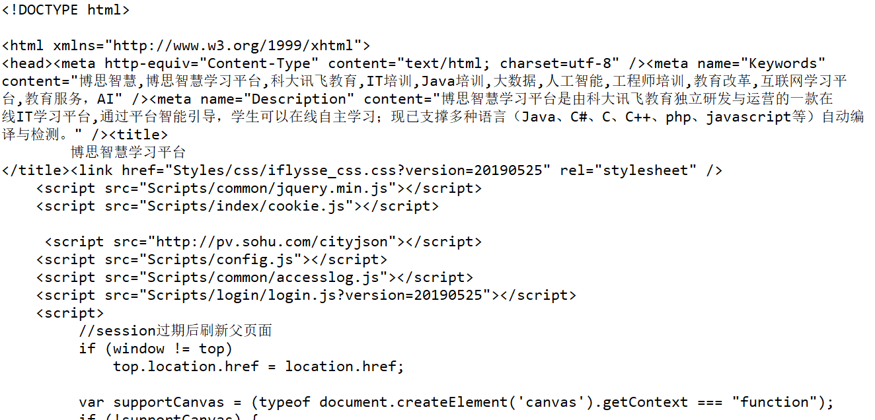
URL网络资源
URL url = new URL("http://aiit.iflysse.com:8001");
BufferedReader br = new BufferedReader(
  new InputStreamReader(url.openStream()));
String content;
while ((content = br.readLine()) != null) {
  System.out.println(content);
}
br.close();

Slide 29
本章总体纲要
计算机网络基础
统一资源定位地址(URL)
基于TCP的网络程序设计
基于UDP的网络程序设计

Slide 30
基于TCP的网络程序设计
传输控制协议TCP (Transfer Control Protocol) 是一种基于连接的协议，可以在两台计算机之间提供可靠的数据传输
  基于连接的协议
  服务器端与客户端通过TCP协议进行通讯
  TCP, 反过来, 运用了IP协议
  IP 协议只用来处理数据包

Slide 31
Socket概念
Socket（套接字）是TCP/IP的编程接口，即利用Socket提供的一组API就可以编程实现TCP/IP协议。在Java中，Socket通信所采用的流式套接字通信方式，是使用TCP协议，实现客户/服务器之间双向通信。

Slide 32
Socket 的通信机制
建立连接：首先客户端程序申请连接，而服务器端程序监听所有端口，判断是否有客户程序的服务请求，当客户程序请求和某个端口连接时，服务器就将Socket连接到该端口上，此时服务器和客户程序之间建立了一个专用的虚拟连接。
数据通信：客户程序可以向Socket写入请求，服务器程序处理请求并把处理结果通过Socket送回。
拆除连接：通信结束，将所建立的虚拟连接拆除。

Slide 33
Socket类与ServerSocket类
构造方法 | 功能说明
ServerSocket(int port) | 在指定的端口创建一个ServerSocket对象
ServerSocket(int port,int count) | 在指定的端口创建一个ServerSocket对象并说明服务器所能支持的最大链接数
Socket(InetAddress address,int port) | 使用指定地址和端口创建一个Socket对象
Socket(InetAddress address,int port,boolean stream) | 使用指定地址和端口创建一个Socket对象（若布尔数值为true，则是采用流式通信方式）
Socket(String host,int port) | 使用指定主机和端口创建一个Socket对象
Socket(String host,int port,boolean stream) | 使用指定主机和端口创建一个Socket对象（若布尔数值为true，则是采用流式通信方式）

Slide 34
TCP/IP协议下Java socket连接过程
服务器
ServerSocket(port#)
ServerSocket.accept()
Socker()
注册服务
客户机
等待连接
Socket(host,port#)
(attempt to connect)
OutputStream
InputStream
OutputStream
InputStream
Socket.close()
Socket.close()

Slide 35
Server端与Client端建立连接的过程
生成一个ServerSocket实例对象，随时监听Client端的连接请求；
当Client端需要连接时，相应地要生成一个Socket实例对象，并发出连接请求，其中host参数指明该主机名，port#参数指明该主机端口号。

Slide 36
Server端与Client端建立连接的过程
Server端通过accept()方法接收到Client端的请求后，开辟一个接口与之进行连接，并生成所需的I/O数据流。
Client端和Server端的通信都是通过一对InputStream和OutputStream进行的。通信结束后，两端分别关闭对应的Socket接口。

Slide 37
简单服务器例子
// 服务端监听5000端口
ServerSocket server = new ServerSocket(5000);
System.out.println("正在监听5000端口...");
while (true) {
  Socket s = server.accept();
  System.out.println("服务器端收到客户端的连接" + s.getInetAddress());
  DataOutputStream out = new DataOutputStream(
  s.getOutputStream());
  out.writeUTF("服务端向你问好" + new Date());
  out.close();
  s.close();
}

Slide 38
简单客户端例子
// 连接localhost主机5000端口
Socket s = new Socket("localhost", 5000);
DataInputStream input = new DataInputStream(s.getInputStream());
System.out.println("客户端收到消息：" + input.readUTF());
input.close();
s.close();

Slide 39
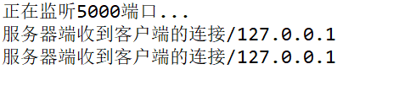
编译&运行
服务端：
客户端：

Slide 40
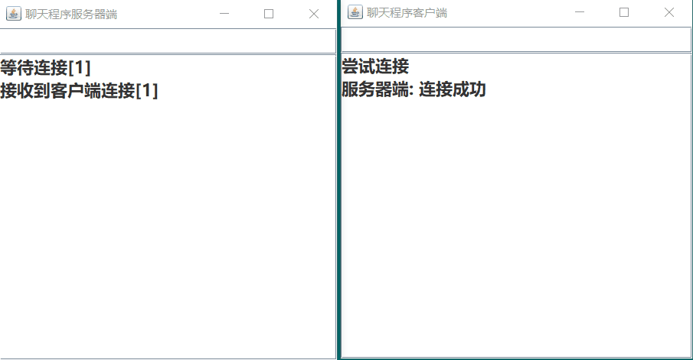
基于TCP的聊天例子
文件名 | 描述
J_ChatServer.java | 基于TCP的聊天服务端程序
J_ChatClient.java | 基于TCP的聊天客户端程序

Slide 41
本章总体纲要
计算机网络基础
统一资源定位地址(URL)
基于TCP的网络程序设计
基于UDP的网络程序设计

Slide 42
基于UDP的网络程序设计
UDP通信是一种无连接的数据报通信，采用数据报通信协议UDP（User Datagram Protocol）。按照这个协议，两个系统在进行通信时，不要建立连接，优点是它发送数据的速度很快，而缺点是数据较易丢失，例如我们使用的红外线数据传输就是采用UDP的传输协议。

Slide 43
UDP通信的程序设计模型
服务器端/客户端
创建DatagramSocket实例对象
DatagramSocket.send(DatagramPacket)
DatagramSocket.receive(DatagramPacket)
DatagramSocket.close

Slide 44
java.net.DatagramPacket
构造方法
  public DatagramPacket(byte[] buf, int offset, int length, InetAddress address, int port)
成员方法
  public InetAddress getAddress( )
  public int getPort( )

Slide 45
Socket编程-发送UDP报文
// 未指定端口，即任何一个可用端口上
DatagramSocket dSocket = new DatagramSocket();
InetAddress sAddr = InetAddress.getByName("127.0.0.1");
String content = "请求连接";
byte[] outBuffer = content.getBytes();
// 发送数据包，服务器监听6000端口，即发送至本机同样端口上
DatagramPacket outPacket = new DatagramPacket(outBuffer,outBuffer.length, sAddr,6000);
dSocket.send(outPacket);

Slide 46
Socket编程-接收UDP报文
// 服务端监听6000端口
DatagramSocket dSocket = new DatagramSocket(6000);
byte[] inBuffer = new byte[100];
// 接收客户端数据包
DatagramPacket inPacket = new DatagramPacket(inBuffer,inBuffer.length);
// 方法阻塞，直到接收到数据包
dSocket.receive(inPacket);

Slide 47
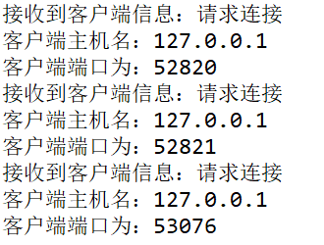
基于UDP的发送接收
服务端：
客户端：

Slide 48
谢谢
请多指教

